Slide 3
位于Metrotown（铁道镇）商圈中心地带，钢筋水泥公寓，41层高。外形设计独特，以Gold House（金府）命名，尽显尊贵品质。豪华的四层高楼顶大堂设计，以五星酒店大堂设计标准建造，在Metrotown独一无二。斥资千亿在建筑外墙打造加拿大最大的数码画屏，将成为未来Metrotown的地标建筑之一。
优越的中心地理位置，天车四通八达，Metrotown购物中心近在咫尺，生活便利。毗邻Metrotown天车站，走路去图书馆、丽晶广场、 Superstore、大统华、公交车站都非常方便，因此可谓是黄金地段中的黄金地段。
还会有商铺和办公室出售。无论为了自住还是投资，Gold House都有着楼如其名的黄金升值潜力。绝对是楼花中的潜力股！

Slide 4
9呎挑高，中央冷暖气，欧洲名牌Bosch（博世）厨具，意大利Armony名牌橱柜。200-900多呎的阳台，让您在室外有更多地活动空间，欣赏无敌风景，还可约上三五好友烧烤聚会。
超过30,000呎的5星级酒店式顶级豪华设施，包括超过4,000呎的空中花园、户外烧烤、健身房、派对会所、专业音乐视听室等。配有24小时的安保人员，提供一个安全尊贵的地方给住户居住。
由全球首屈一指的室内设计公司HBA (Hirsch Bedner Associates) 精心杰作，曾设计过广州四季酒店、上海和平饭店。
发展商： Rize Alliance Properties Ltd.（瑞升建设-1991年成立，获奖无数）
价格：$28万起 500呎 包车位 管理费：$0.40/呎
竣工：2018年春夏左右 9月第3个星期开始预售

Slide 5
柏德逊天车站
丽晶
广场
中央公园
铁道镇购物广场
金府
铁道镇天车站

Slide 6
一览无遗的美景

Slide 10
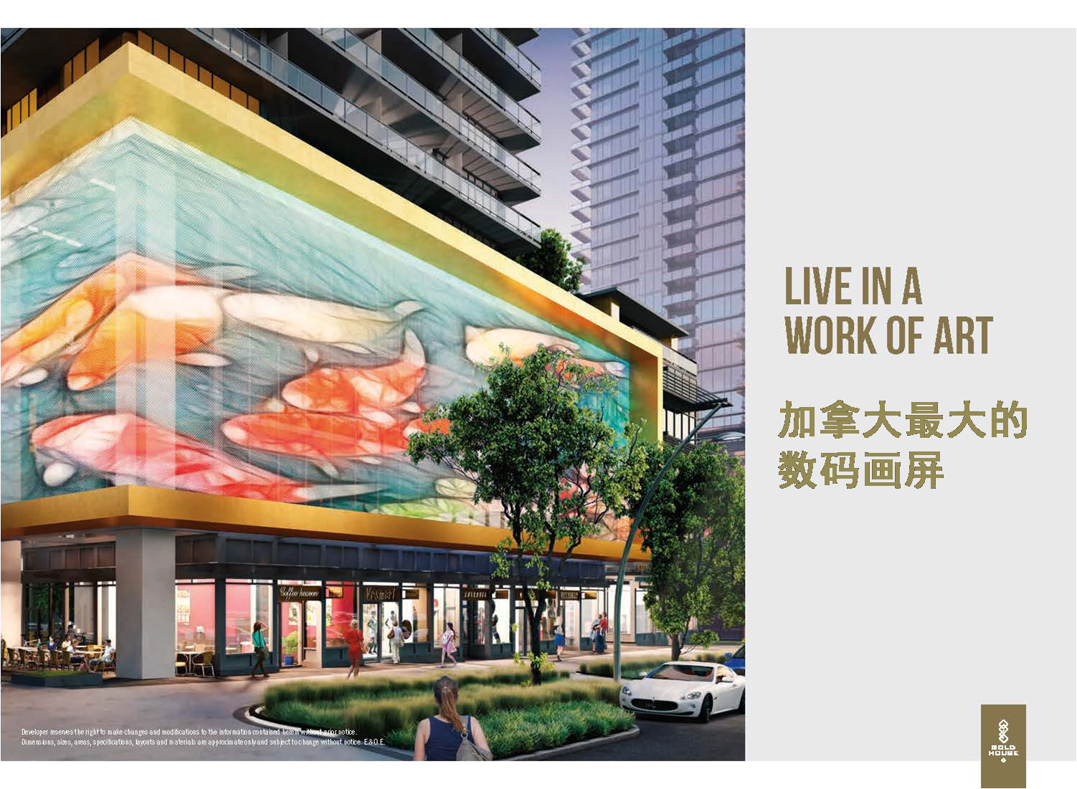

Slide 12
睡房 | 户型 | 面积 （平方英呎） | 阳台面积 （平方英呎） | 朝向 | 楼层 | 价格 | 车位
1睡房 | E, E1 | 470-479 | 209-112 | 北 | 6-25 | $270,000起 | 1
1睡房+书房 | G | 533 | 139-213 | 东 | 6-39 | $320,000起 | 1
1睡房+书房 | C | 570 | 207-212 | 西 | 6-39 | $340,000起 | 1
2睡房 | F | 823 | 345-590 | 东北 | 6-25 | $430,000起 | 1
2睡房 | K | 830 | 381-997 | 东北 | 26-39 | $530,000起 | 1
2睡房 | A | 758 | 350 | 南 | 6-39 | $430,000起 | 1
2睡房 | B | 808 | 340-624 | 西南 | 6-39 | $450,000起 | 1
2睡房 | D | 774 | 344-732 | 西北 | 6-39 | $420,000起 | 1
2睡房 | J | 715 | 207-309 | 北 | 26-39 | $470,000起 | 1
3睡房 | H | 907 | 369 | 东南 | 6-39 | $540,000起 | 2

Slide 13
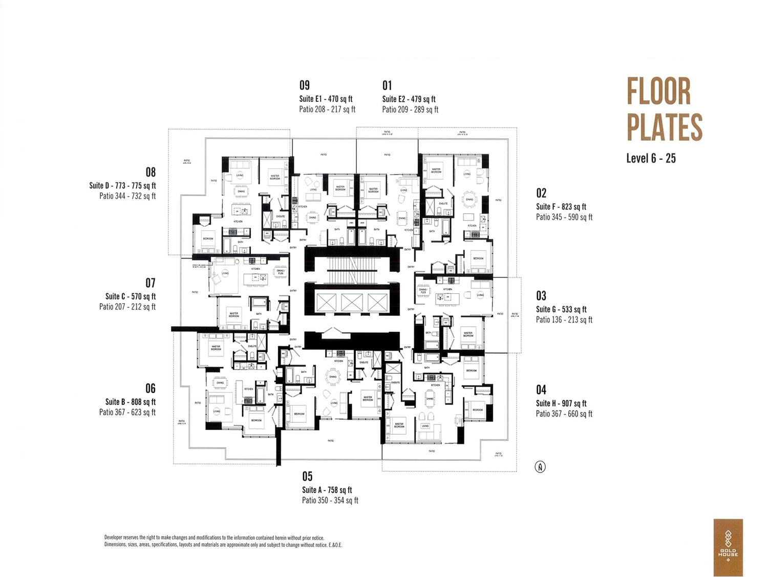

Slide 14
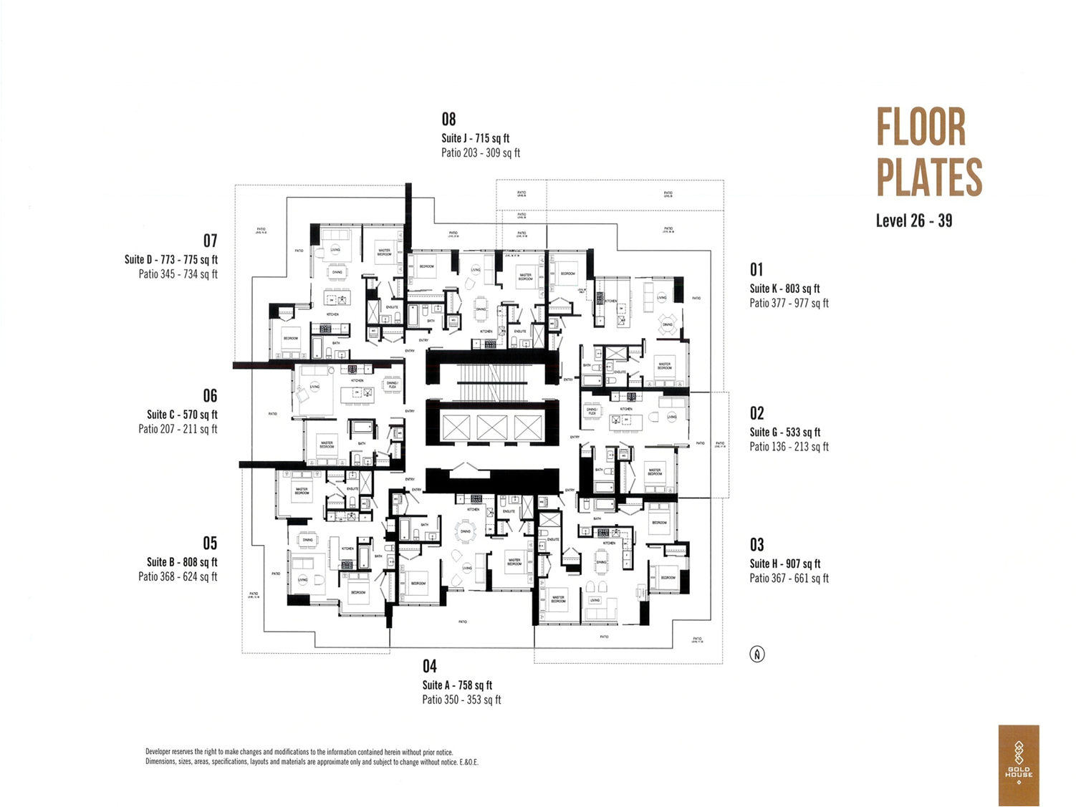

Slide 15
作为大温地区的地产专家，在对公众未公开和官网未更新情况下，我们第一时间为您提供一手资料，帮您预定理想户型。 我们的优势就是现在可以让客户优先选择，提前预定该项目最佳户型及朝向的高性价比单位，享受公开发售前的VIP折扣，避免公开发售时一天售罄而与理想单位失之交臂的情况。

